Slide 1


BlueMix Conversation Chatbot
for KAKAO
NO.2
제작 가천대학교 컴퓨터공학과 김진수

Slide 2
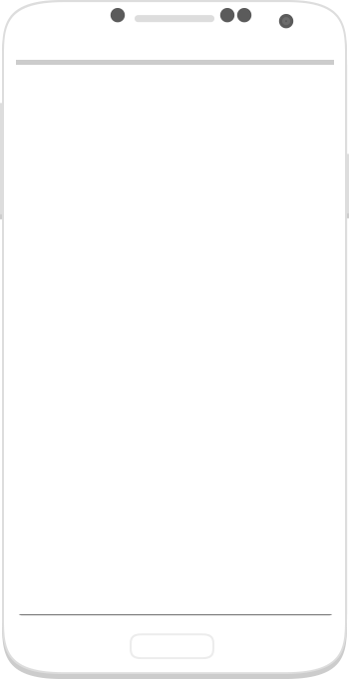
01
목표
1. 내가 만든 채팅 서비스를 어플리케이션으로 노출하기
2. 블루믹스에 올리기

Slide 3
Q
설명
앞서 만든 Conversation 회의실 예약 서비스를 어플리케이션을 통해
밖으로 노출시켜보겠습니다.
처음 필수 프로그램인 git과 Node.js, CLI를 설치하겠습니다.

Slide 4
02
설치
1. Node.js 설치
(https://nodejs.org/en/?cm_mc_uid=27525186483314918238693&cm_mc_sid_50200000=1492498144#download)
2. Cloud Foundary CLI 설치
(https://docs.cloudfoundry.org/cf-cli/install-go-cli.html#windows)
3. git 설치
(https://git-scm.com/downloads)

Slide 5


03
설치
1. Node.js 다운로드 후 버전 확인
npm -version
2. CLI 다운로드 후 버젼 확인
cf --version

Slide 6
Q
설명
Conversation 서비스를 어플과 연동시키는 것이 목적이기 때문에
어플리케이션은 미리 제작된 git을 clone하겠습니다.
이후 현재 챕터 단계에 맞게 branch를 master에서
Tutorial2로 이동하겠습니다.

Slide 7
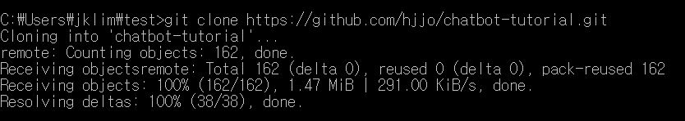
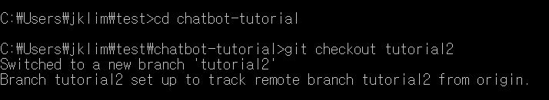
04
Git clone
3. Repository Clone
- git clone https://github.com/hjjo/chatbot-tutorial.git
4. tutorial branch로 이동
- git checkout tutorial2

Slide 8
Q
설명
환경변수 설정을 위해선 .env 파일이 필요한데
.env.example 안의 내용들을 수정하여 .env 파일로 저장해주시기 바랍니다.
다음 화면들을 보고 순차적으로 진행해 주시기 바랍니다.

Slide 9
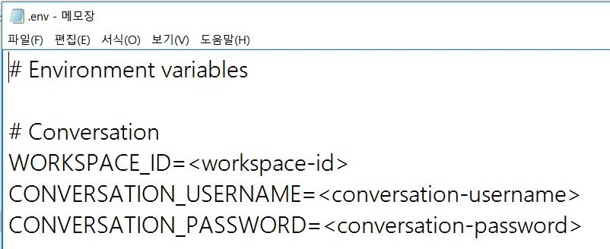
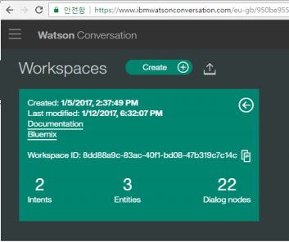
05
환경변수 설정
5. .env.example 파일을 수정
-> 반드시 파일 확장자 .env로 저장
1) WORKSPACE는 BlueMix Workspace 번호 입력
Watson Conversation Tool > Workspaces > View Detail

Slide 10
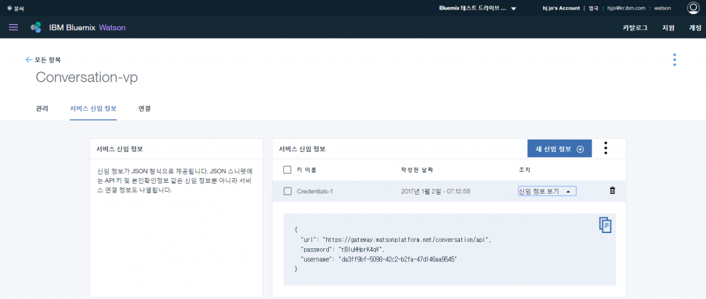
06
환경변수 설정
2) CONVERSATION_USERNAME
CONVERSATION_PASSWORD
Bluemix > Watson Conversation 서비스 >신입 정보 보기

Slide 11
Q
설명
환경변수 설정이 끝난 후 Node.js에서 사용할 모듈들을 설치하겠습니다.
그 다음 Watson SDK 역시 사용하기 때문에 설치하겠습니다

Slide 12
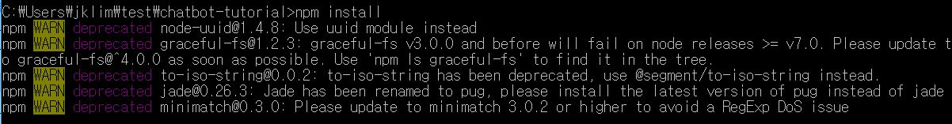
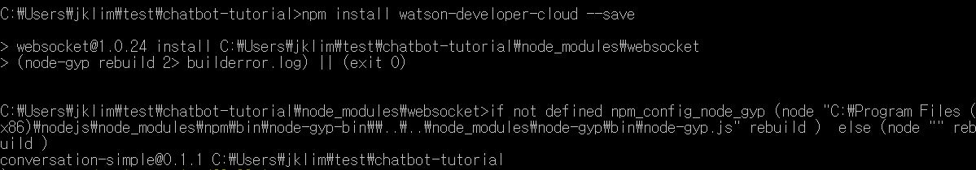
07
모듈 설치
6. node_module을 로컬 Node.js에 설치
- npm install
7. Watson Conversation SDK 모듈을 설치합니다.
- npm install watson-developer-cloud --save

Slide 13
Q
설명
어플리케이션의 UI는 이미 ./Public에 구현되어 있기 때문에 구현할 필요가 없습니다.
./api 폴더의 js파일들로 REST API를 이용하여 어플리케이션과
Conversation 서비스를 진행합니다.

Slide 14
08
어플리케이션 구조
app.js
./public
//어플리케이션의 UI
./api
//REST API
Index.js
//api 목록관리 및 초기화
message.js
//Conversation API 호출 모듈

Slide 15
Q
설명
구체적인 모듈들을 담당하는 ./api/message.js파일의 코드를
함께 보시겠습니다.
각 함수들에 주석이 달려있고, TODO로 된 부분만
직접 작성해 주시면 됩니다. 다음 화면에 맞춰 진행해 주시면 됩니다.

Slide 16
09
코드 분석
./api/message.js
const Conversation = require('watson-developer-cloud/conversation/v1');
//watson의 conversation 모듈을 가져옴
const config = require('../util/config');
//config 모듈을 가져옴

Slide 17
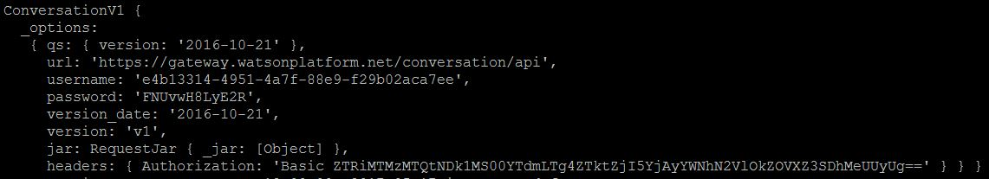
10
코드 분석
./api/message.js
let conversation = new Conversation(config.conversation);
//config.json을 기준으로 wrapper를 생성.
//확인해보면 아래와 같은 Conversation 정보들을 볼 수 있음.

Slide 18
11
코드 분석
./api/message.js
//http request를 받으면 getConversationResponse를 호출해 Watson에게 input을 전달하고
//Watson에게 잘 전달되면 Watson의 응답을 다시 response한다.
let postMessage = (req, res) => {
let message = req.body.input || {};
let context = req.body.context || {};
getConversationResponse(message, context).then(data => {
return res.json(data);
}).catch(err => {
return res.status(err.code || 500).json(err);
});
}

Slide 19
12
코드 분석
./api/message.js
let getConversationResponse = (message, context) => {
//사용자의 message와 context를 input으로 받아 Conversation API를 호출하고 Promise 객체를 리턴
let payload = {
workspace_id: process.env.WORKSPACE_ID,
context: context || {},
input: message || {}
};
payload = preProcess(payload);
return new Promise((resolved, rejected) => {
// Send the input to the conversation service
// TODO : Conversation API를 호출하는 부분은 직접 작성합니다.
})
}

Slide 20
13
코드 분석
./api/message.js
//TODO 부분.
return new Promise((resolved, rejected) => {
// input을 Conversation에 인자로 넣어 호출하여 성공하면 resolved를 실패한다면 reject를 호출
conversation.message(payload, function(err, data) {
if (err) {
reject(err);
}
resolved(postProcess(data));
});
})
}

Slide 21
14
코드 분석
./api/message.js
let preProcess = payload => {
//사용자가 입력한 내용을 로그로 확인한다.
var inputText = payload.input.text;
console.log("User Input : " + inputText);
console.log("Processed Input : " + inputText);
console.log("--------------------------------------------------");
return payload;
}

Slide 22
15
코드 분석
./api/message.js
//Watson에서 받은 response에 대한 정보를 확인하고 로그 메시지 출력, 이후 doAction을 리턴
//doAction 함수는 대화 도중 시스템이 수행해야하는 Action이 있을 경우 이를 수행
let postprocess = response => {
console.log(“postprocess 시작”);
console.log("Conversation Output : " + response.output.text);
console.log("--------------------------------------------------");
console.log(response.context.action);
console.log("--------------------------------------------------");
console.log(response);
if(response.context && response.context.action){
return doAction(response, response.context.action);
}
return response;
}

Slide 23
Q
설명
작성을 완료한 후 어플이 구동 중이라면 Control + C로 작동을 중단 후
npm start로 재실행시켜 주시면 됩니다.
이후 localhost:3000에 접속하여 아래와 같이 어플이 구동되는지
확인해 주시면 됩니다.

Slide 24

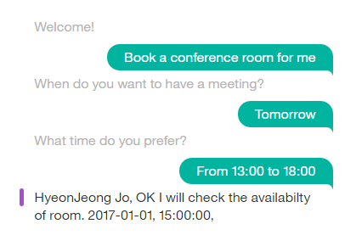
16
실행
서버 실행
실행 결과

Slide 25
Q
설명
만약 어플 실행 시 User NAME과 PASSWORD를 읽지 못하는 에러가
발생한다면 위에서 작성한 .env 파일의 내용을 한번 더 확인하고
확장자가 .env 가 맞는지 확인해 줍니다.
만약 .env 확장자가 아니라면 copy .env.txt .env 명령어를 통해
.env파일을 만들어 줍니다.

Slide 26
Q
설명
이제 만든 어플리케이션을 블루믹스에 올려 보겠습니다.
먼저 chat-bot을 clone한 최상위 폴더에 있는 manifest.yml 파일을 수정합니다.
Applications 섹션의 이름을 Unique하게 지정해주시기 바랍니다.
Services 부분은 Conversation을 만들 때 이름을 적어 주시기 바랍니다.

Slide 27
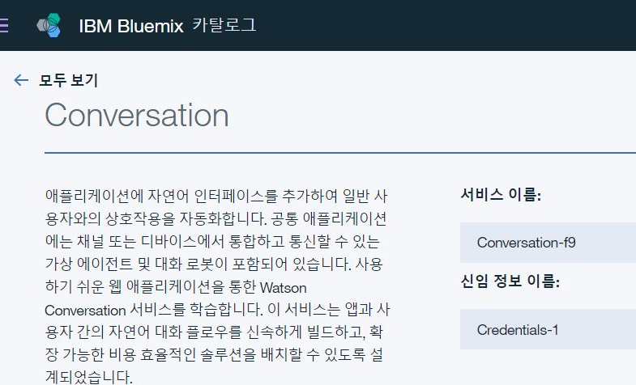
17
Manifest 설정
—
declared-services:
my-conversation-service:
label: conversation
plan: free
applications:
- name: meetingroom-reservation-with-camomile
command: npm start
path: .
memory: 256M
instances: 1
services:
- Conversation-f9
env:
NPM_CONFIG_PRODUCTION: false

Slide 28
Q
설명
명령어를 사용하여 어플리케이션을 블루믹스로 Deploy합니다.
다음 화면의 명령어에 따라 진행해 주시기 바랍니다.

Slide 29
18
블루믹스 Deploy
1. cf login
API endpoint > https://api.eu-gb.bluemix.net
API endpoint는 사용하고 계신 데이터센터 지역에 따라 다르게 입력해야 합니다.
예를 들어 미국 남부이면 https://api.ng.bluemix.net 를, 시드니이면 https://api.au-syd.bluemix.net 을 입력합니다.
다음 블루믹스 계정을 입력합니다.
Email > wlstn25092303@gmail.com
Password > ***
마지막으로 Organization과 Watson을 선택합니다.
Org> wlstn25092303@gmail.com
Space > Gachon.Univ

Slide 30
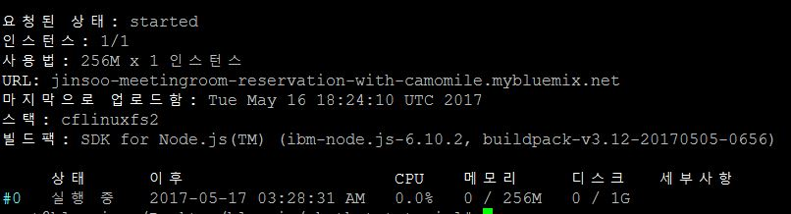
19
블루믹스 Deploy
2. cf push
로그인이 완료되었으면 cf push로 블루믹스에 어플리케이션을 Deploy합니다.
정상적으로 push가 완료되어 앱이 실행되면 대쉬 보드에서 확인해 봅니다.
아래 화면은 정상 작동 시 나오는 마지막 결과 화면입니다.

Slide 31
Q
설명
Push 작업 중 아래의 오류가 발생한다면
manifest의 name을 다시 새롭게 지정해 주시기 바랍니다.
아래의 오류가 발생한다면 서비스의 이름이 제대로 되어있는지
한번 더 확인해주시기 바랍니다.

Slide 32
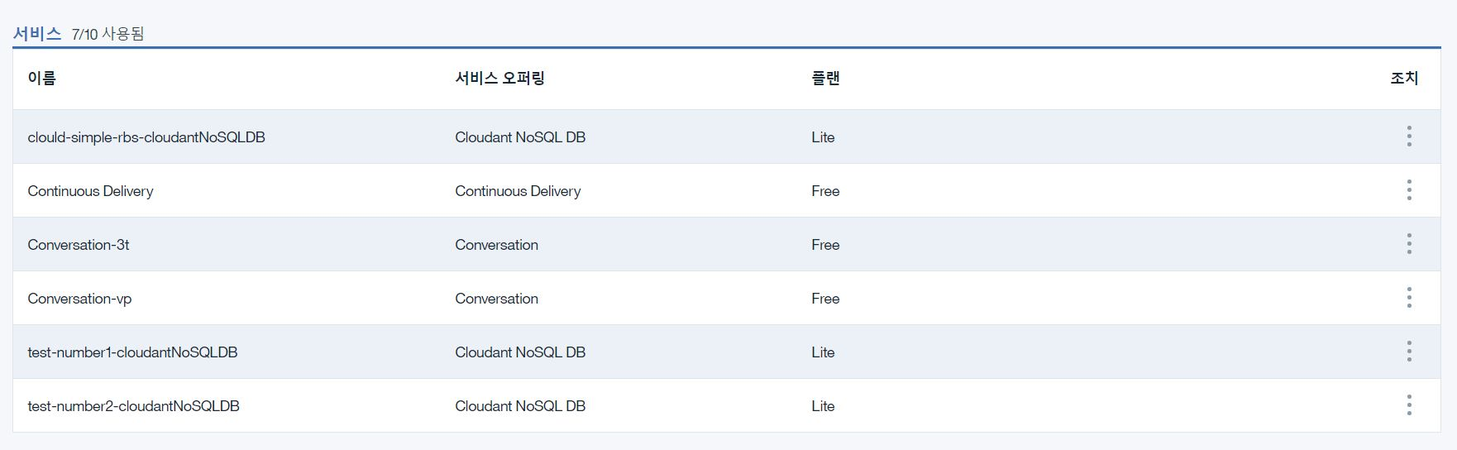
20
Deploy 확인
2. 대쉬보드 확인
(저는 서비스를 처음 Conversation-3t로 설정했습니다)

Slide 33
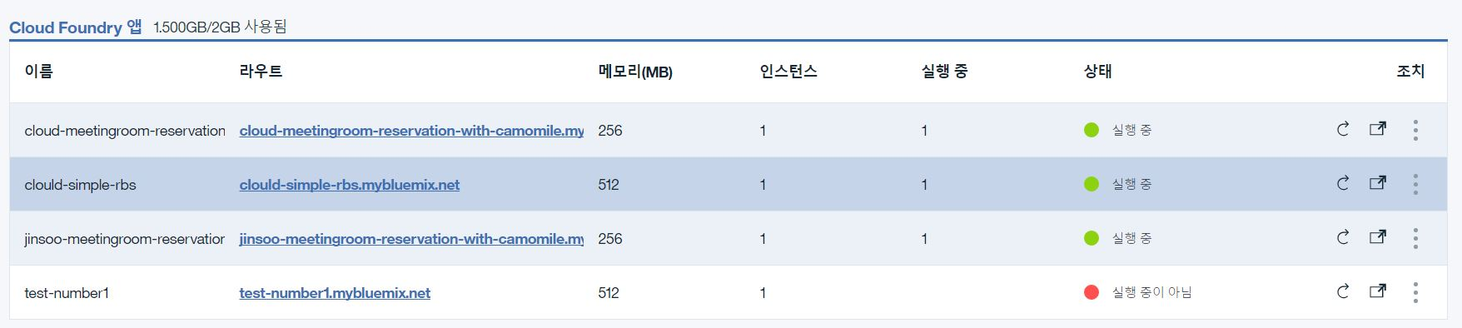
21
Deploy 확인
3. 대쉬 보드 확인
(설정한 이름대로 앱도 역시 올라와 있습니다.)

Slide 34
22
Deploy 확인
3. 라우트 확인
(앱의 라우트 URL을 눌러보면 서비스가 바로 실행됩니다)

Slide 35
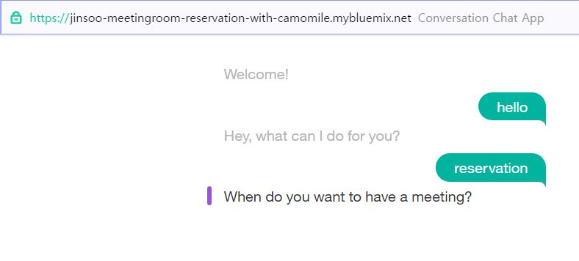
23
Deploy 확인
3. 라우트 확인

Slide 36
★
출처
IBM 조현정 개발자님 포스팅
[Watson으로 쉽게 만드는 카카오톡 Chat Bot]
2. 내가 만든 채팅 서비스를 어플리케이션에서 사용하기
https://developer.ibm.com/kr/cloud/bluemix/watsonservice/2017/01/20/watsonchatbot-2-watson-conversation/
IBM 조현정 개발자님 Github
https://github.com/hjjo/chatbot-tutorial

Slide 37
THANK YOU

